Slide 1
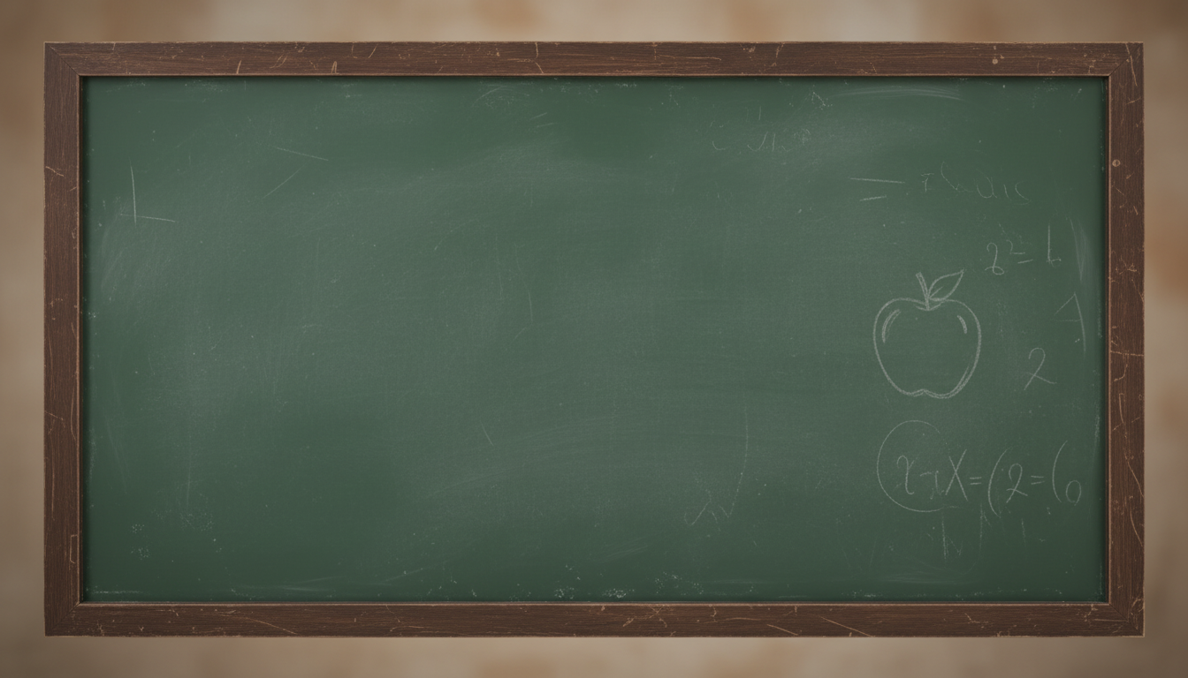
Математическое путешествие: 5 класс
Игра по математике 5 класс
Добро пожаловать в увлекательную игру по математике!
Мы отправимся в путешествие по миру чисел и логики.
Наша цель — развить смекалку и закрепить знания в игровой форме.

Slide 2
Правила нашей игры
Игра состоит из трёх этапов: разминка, логика и головоломки.
На каждом этапе команды получают баллы за правильные ответы.
Победит команда, набравшая наибольшее количество баллов.
Все решения нужно объяснять, а не просто называть ответ.

Slide 3
Разминка для ума
Решите пример: 125 + 340 - 80.
Найдите периметр квадрата со стороной 7 см.
Переведите 3 часа 15 минут в минуты.
Сколько будет 48 разделить на 6, умножить на 4?

Slide 4
Задачи на логику
Если два часа назад было столько же, сколько до полудня, то который сейчас час?
У трёх братьев по одной сестре. Сколько всего детей в семье?
Половина от половины числа равна 18. Какое это число?
Что тяжелее: килограмм железа или килограмм пуха?

Slide 5
Числовые головоломки
Расставьте знаки +, -, *, / между цифрами 5 5 5 5, чтобы получить 24.
Вставьте пропущенное число: 2, 6, 12, 20, ?
Используя цифры 1, 3, 5, 7, 9, составьте наибольшее трёхзначное число.

Slide 6
Геометрические загадки
Разгадайте загадки, используя знания о периметре и площади фигур.
Найдите периметр прямоугольника, если его длина 8 см, а ширина в 2 раза меньше.
Чему равна площадь квадрата со стороной 5 см?
Сколько метров забора нужно для участка прямоугольной формы 10 м на 15 м?
Определите, хватит ли 1 литра краски на квадратную стену со стороной 3 м.

Slide 7
Командное соревнование
Класс делится на 3 команды по рядам.
Каждая команда получает конверт с заданиями на карточках.
На решение отводится 7 минут. Можно совещаться.
За верный ответ команда получает 1 балл. За оригинальное решение — дополнительный балл.

Slide 8
Решаем всем классом
Каждая команда по очереди представляет своё решение у доски.
Обсуждаем разные способы решения одной задачи.
Задаём вопросы команде-сопернику на понимание.
Учитель комментирует решения и выделяет ключевые моменты.

Slide 9
Проверяем ответы
Сверяем полученные ответы с правильными на экране.
Разбираем типичные ошибки в вычислениях и логике.
Объясняем, почему именно такое решение верное.
Подсчитываем итоговые баллы каждой команды.

Slide 10
Наши достижения и выводы
Мы повторили формулы периметра и площади на практике.
Научились работать в команде и слушать друг друга.
Увидели, что у задачи может быть несколько верных решений.
Математика — это не только счёт, но и увлекательная игра!

